Slide 1

Вртић Лептирић
Излетнички дан
Рибарска Бања

Slide 2
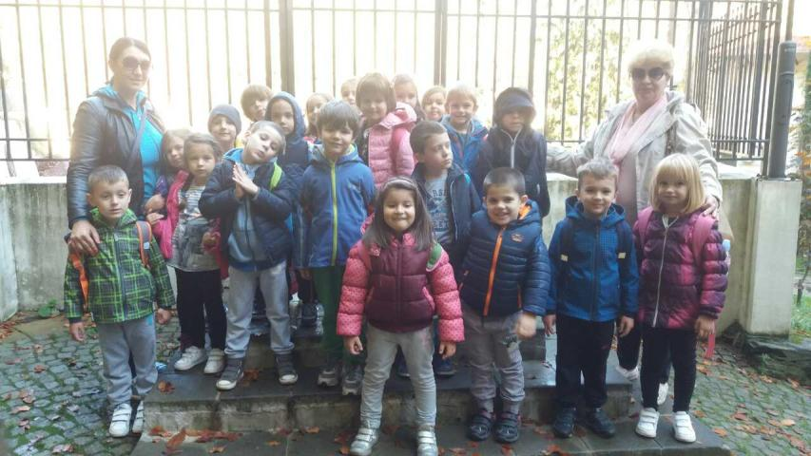
Старија васпитна група
Васпитачи Милика Грујић и Мирјана Которчевић

Slide 3
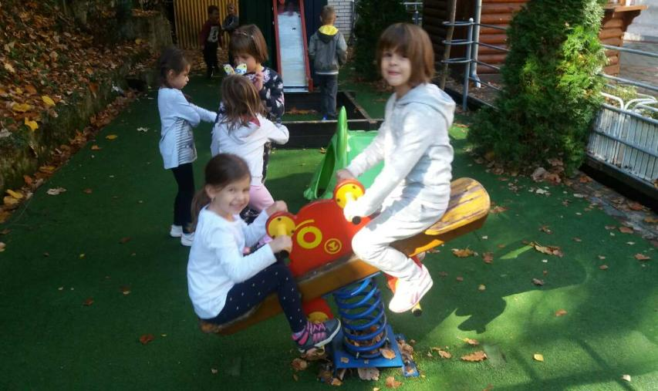

Slide 4
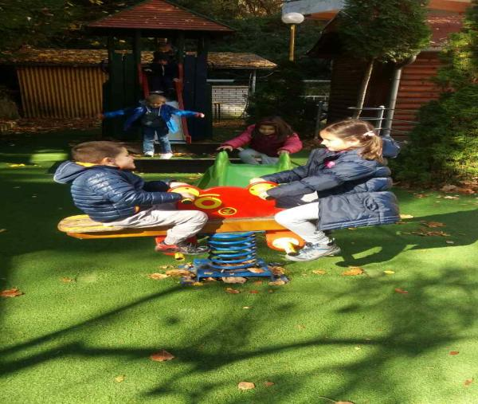

Slide 5
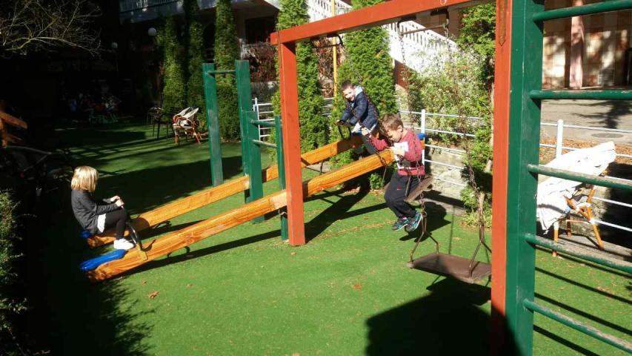

Slide 6


